Slide 1


Investeringsforslag - rentedel
Kunde XXX
August 2025

Slide 2
Forslag til portefølje
2

Slide 3
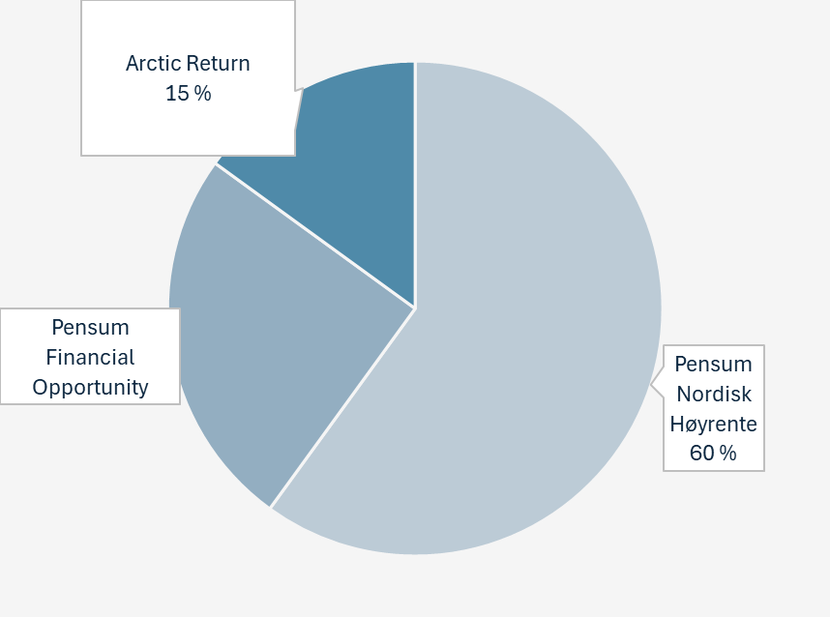
Forslag til Allokering
Rentedelen består av tre ulike posisjoner hvor to er enkeltfond og én er et diskresjonært forvaltet mandat per i dag bestående av tre ulike enkeltfond. I sum består porteføljen med andre ord av 5 ulike rentefond. Vi foreslår 60 % plassert i Pensum Nordisk Høyrente som inneholder de tre nordiske høyrenteforvalterne Arctic Nordic Corporate Bond, Storm Bond Fund og Alfred Berg Nordic High Yield. Alle tre fond har svært gode forvalterteam bak seg, med fokus på fundamentalanalyse og solide kreditter. Pensum Nordisk Høyrente er fint diversifisert både på regioner og sektorer, og har pt en rentedurasjon på om lag 1 år og en effektiv rente på ca 8 %(disse størrelsene varierer). Videre er 25 % plassert i Pensum Financial Opportunity Fund , et relativt nyoppstartet fond innen europeiske fondsobligasjoner, hvor forvalter har særdeles lang erfaring på området. Til slutt er 15 % foreslått plassert i Arctic Return, et rentefond bestående av stort sett korte obligasjoner av høy kvalitet. I tillegg har forvalter mulighet til å ta korte posisjoner i høyrenteobligasjoner(med høyere kuponger) på annenhåndsmarkedet. Se gjerne egne presentasjoner per posisjon for mer detaljert informasjon.

Slide 4
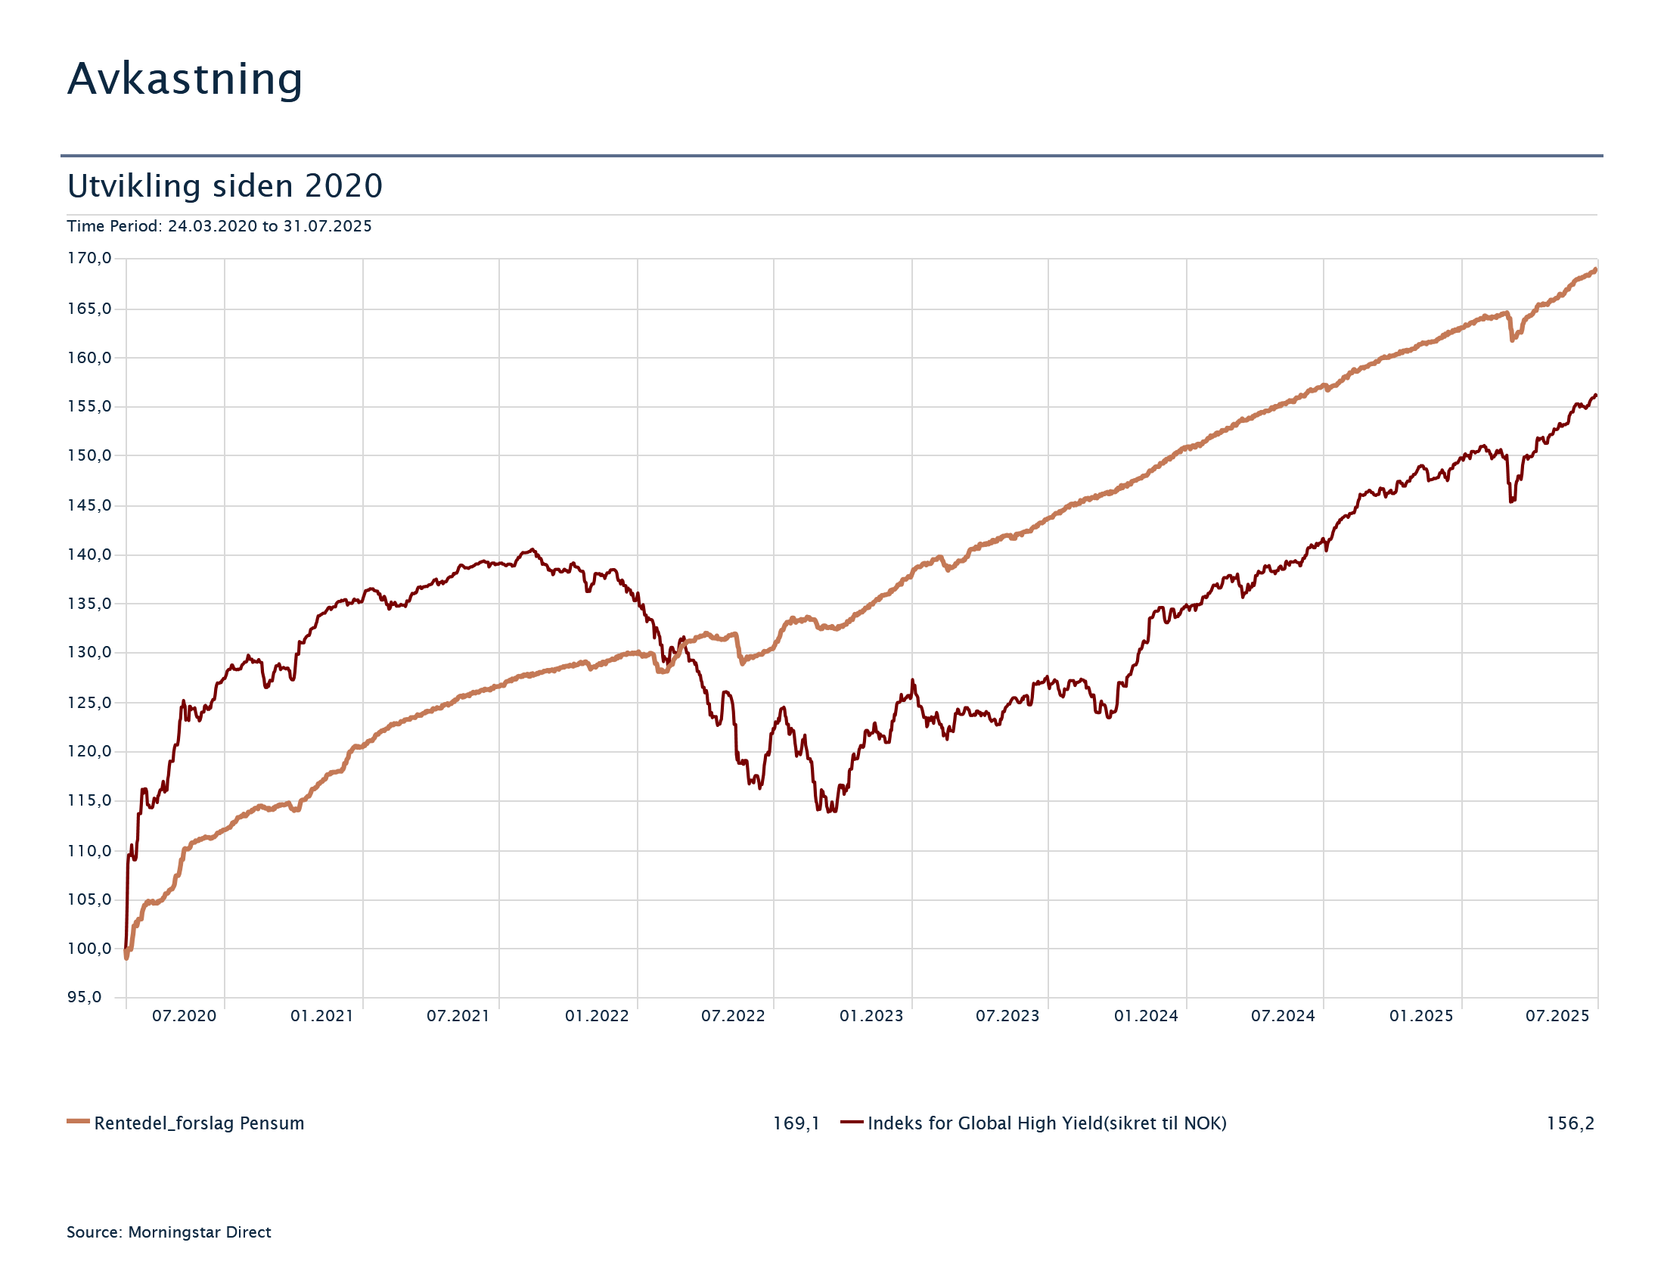

Slide 5
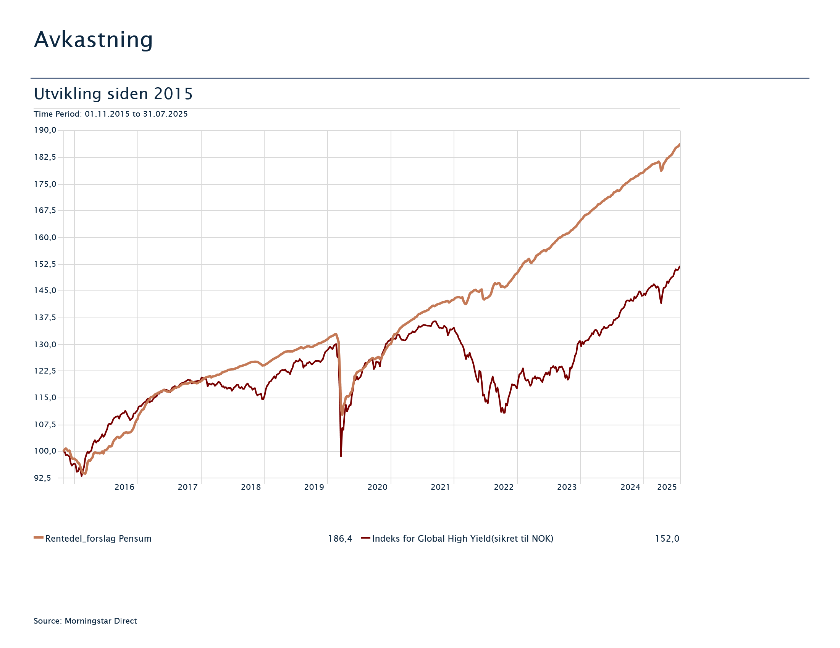

Slide 6
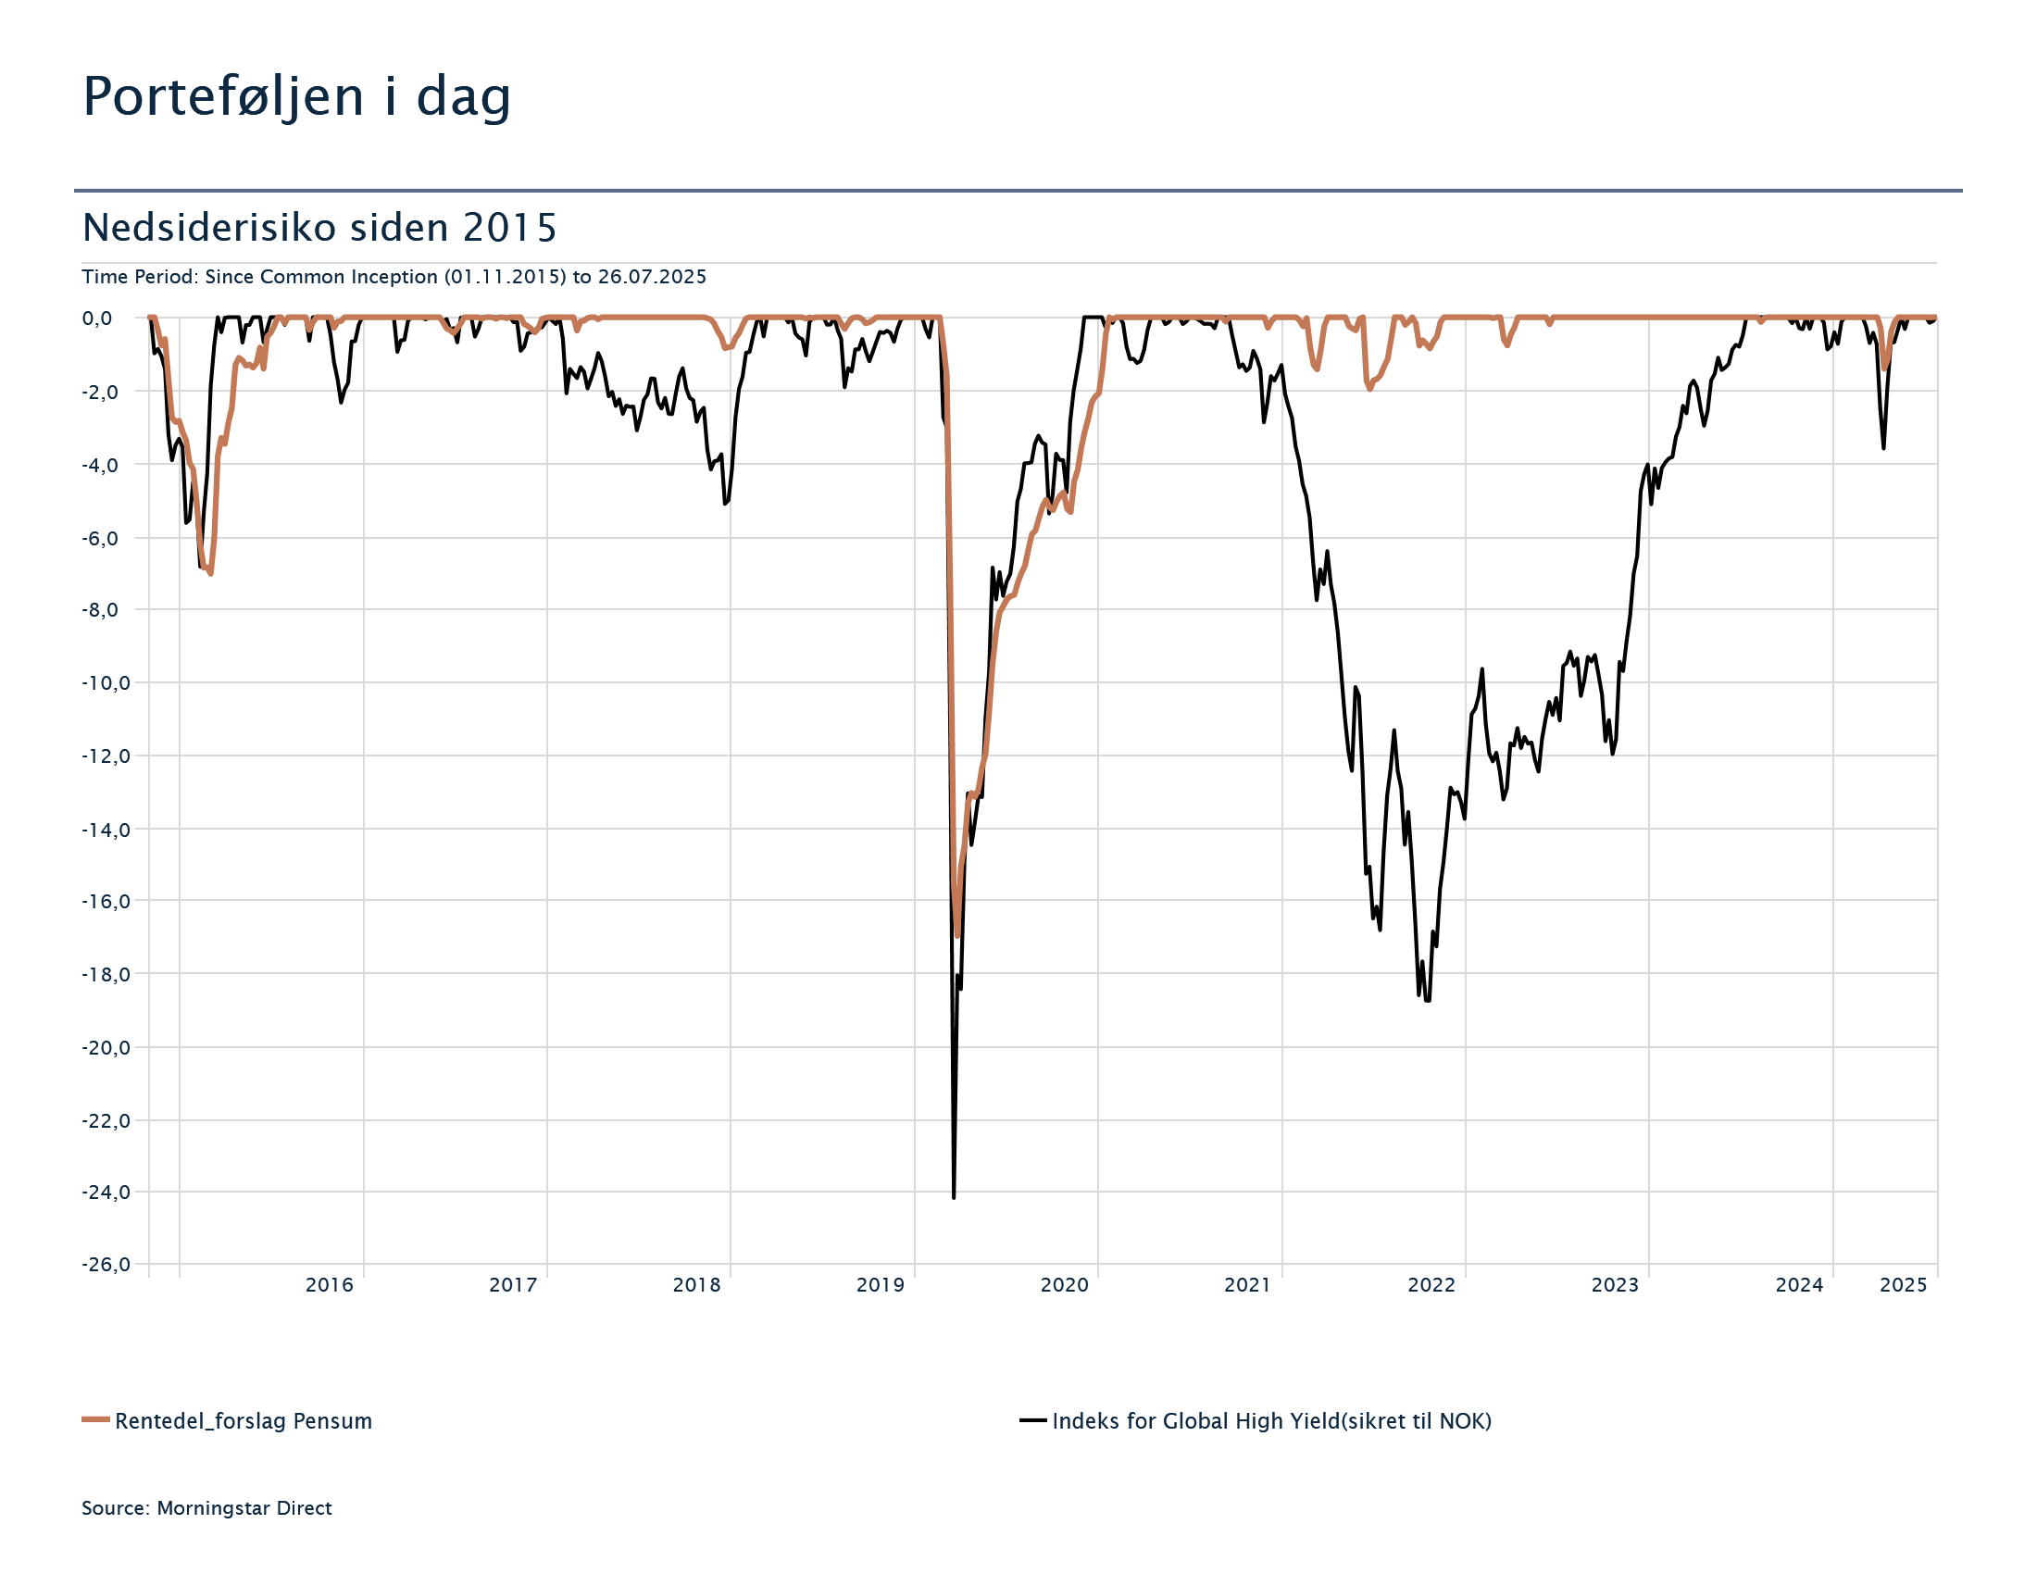

Slide 7
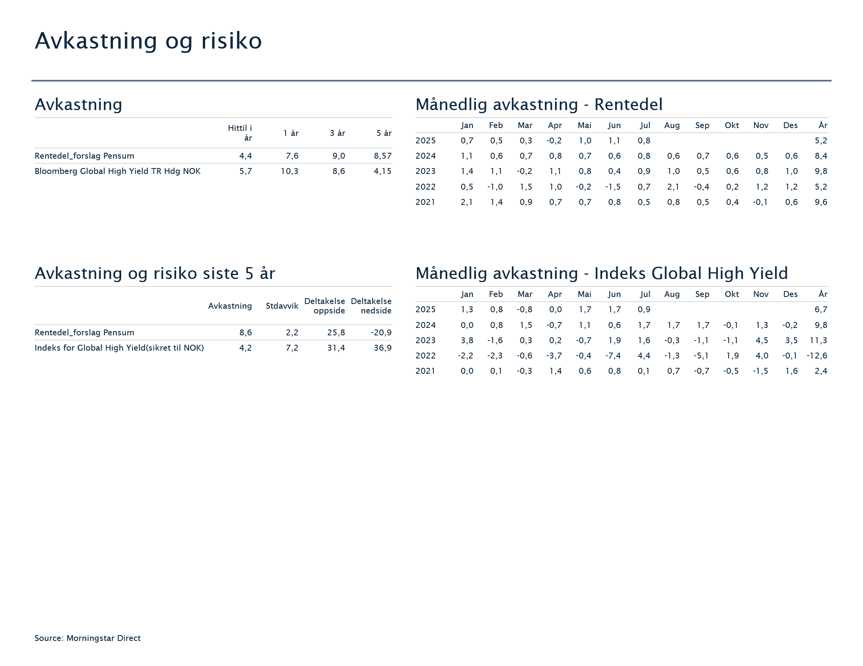

Slide 8
Viktig informasjon om avkastningshistorikken
I og med at enkelte posisjoner har kortere historikk enn vist i grafene over har vi gjort en tilnærming som følger:
Pensum Financial Opportunity Fund hadde oppstart i april 2025. Før dette er kapitalen plassert i Pensum Nordisk Høyrente.
Pensum Nordisk Høyrente hadde oppstart i februar 2024. Før dette er kapitalen plassert med 50 % i Storm Bond Fund og 50 % i Arctic Nordic Corporate Bond.

Slide 9
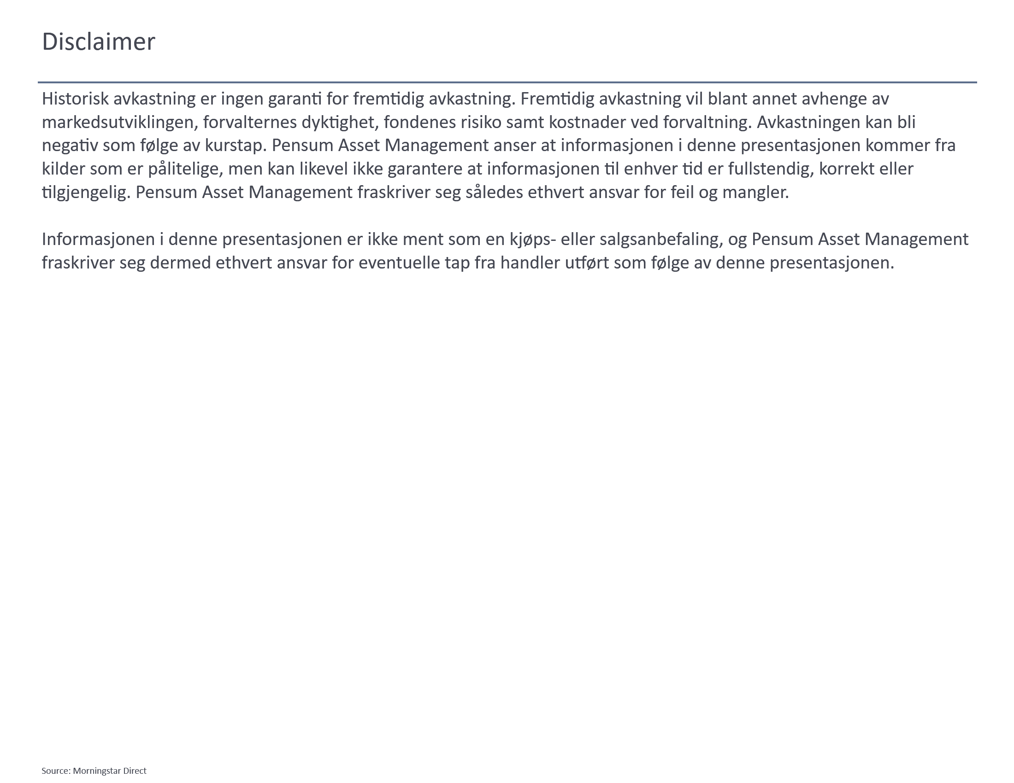

Slide 10
Forvaltningsteamet
10

Slide 11
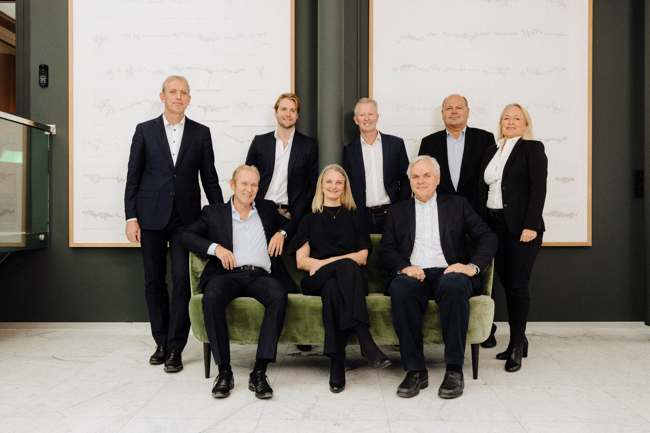
Forvaltningen

Slide 12
Forvaltningsteam – bakgrunn og erfaring
NORA DAMÅS
PORTEFØLJEFORVALTER
J. PETER ANDERSLAND
PORTEFØLJEFORVALTER
KÅRE PETTERSEN
INVESTERINGSDIREKTØR
GUNNAR KAPSTAD
PORTEFØLJEFORVALTER
SIGMUND HÅLAND
PORTERFØLJEFORVALTER
Ansvar:
Global Makro - Fondsporteføljer
Nora Damås har 19 års erfaring i finansbransjen. Hun startet som aksjetrader i Rosenlund ASA før hun jobbet 10 år i Formuesforvaltning med fokus på fondsseleksjon. Etter det ledet Nora forvaltningen i Zenith Fonds før hun i 2019 startet i Pensum Asset Management.
Nora har en mastergrad i finansiell økonomi fra NTNU.
Ansvar:
Global hedge
J. Peter Andersland har mer enn 30 års erfaring fra analyse av global økonomi, råvare og kapitalmarkedene. Han har forvaltet både long/short og P/E investeringer innen aksjer, råvarer, renter og kreditt siden år 2000. Han har vært analysesjef og aksjesjef i Christiania Markets (Nordea) og Svenska Handelsbanken. I 1999 etablerte han Sector Asset Management. Andersland har en MBA fra Pacific Lutheran University.
Ansvar:
Global Makro – Norge & Fondsporteføljer
Kåre Pettersen har jobbet i finanssektoren innen rådgivning, ledelse og forvaltning siden 1998. Han er utdannet økonom og revisor.
Pettersen begynte i Pensum i 2014 og har ledet forvaltningsavdelingen siden november 2015, med hovedoppgaver knyttet til norske aksjer og global allokering.
Ansvar:
Eiendom
Gunnar Kapstad var tidligere eiendomssjef i Norske Liv Eiendom (nå; Nordea Liv), næringsmegler i Eiendoms-Consult (nå: Newsec) og Eiendomsplan Næringsmegling. Fra 2006 var han partner i DTZ Corporate Finance og fra 2011 har han drevet eiendomsforvaltning, megling og investeringsvirksomhet i sitt eget selskap. Han innehar 30 års erfaring med alle deler av verdikjeden (forvaltning, megling, syndikering, finansiering og investering) innen næringseiendom.
Ansvar:
Bank/Finans
Sigmund Håland har over 30 års erfaring som analytiker og forvalter innen bank & finans gjennom ABG Sundal Collier, SEB og Lux Nordic. Han har gått til topps i flere kåringer som beste analytiker innen bank & forsikring i både Norge og Norden. Håland er utdannet Statsautorisert revisor og Autorisert Finansanalytiker.
TROND OMDAL
PORTEFØLJEFORVALTER
EYVIND WIDTH
PORTEFØLJEFORVALTER
INGER ANNE VIKRE
PORTEFØLJEFORVALTER
BJØRN RISE
PORTEFØLJEFORVALTER
Ansvar:
Energi
Trond Omdal har 14 års erfaring som oljeanalytiker i Nordea, Arctic, Pareto og Fearnley. Han har i tillegg jobbet 15 år i oljeindustrien for ConocoPhillips, Statoil (Equinor) og OKEA, samt fire år som bedriftsrådgiver for PwC og Cap Gemini. Omdal er utdannet siviløkonom fra Norges Handelshøyskole i Bergen.
Ansvar:
Sparebanker
Eyvind Width var tidligere partner og leder for renteavdelingen i ABG Sundal Collier, adm dir og forvalter i Fondsfinans Aktiv Forvaltning og obligasjonsmegler i Sparebank 1 Markets. Han innehar lang erfaring med family offices og institusjonelle investorer og har i en årrekke forvaltet kapital i sparebanker i Norge. Width er i dag også styremedlem i Pareto Bank.
Ansvar:
Global hedge
Inger-Anne Vikre begynte sin karriere i DnC (DnB) i 1983 og har over 20 års erfaring fra kapitalmarkedene både som porteføljeforvalter og som trader. Hun begynte i Gjensidige Livsforsikring Kapitalforvaltning i 1998 før hun gikk til Sector Asset Management i 2005. Inger Anne har lang erfaring med long/short forvaltning innen aksjer, renter, kreditt og derivater. Vikre er Siviløkonom med Finans som spesialiseringsretning fra Handelshøyskolen BI.
Ansvar:
Energi
Bjørn Rise har arbeidet som energianalytiker og forvalter siden 1998. Han begynte som energianalytiker hos Tiger Management i New York før han flyttet til London hvor han arbeidet for SEB Asset Managementet, Mitsubishi Trust Investments og energi/shippingfondet Tufton Oceanic. På 90-tallet arbeidet han i Norsk Hydros Olje og Gassdivisjon. Bjørn kom til Pensum i slutten av 2020. Rise er utdannet siviløkonom fra NHH.
12

Slide 13
Viktig Informasjon
Historisk avkastning er ingen garanti for fremtidig avkastning. Fremtidig avkastning vil blant annet avhenge av markedsutviklingen, forvalternes dyktighet, fondenes risiko samt kostnader ved forvaltning. Avkastningen kan bli negativ som følge av kurstap. Pensum Asset Management anser at informasjonen i denne presentasjonen kommer fra kilder som er pålitelige, men kan likevel ikke garantere at informasjonen til enhver tid er fullstendig, korrekt eller tilgjengelig. Pensum Asset Management fraskriver seg således ethvert ansvar for feil og mangler.
Informasjonen i denne presentasjonen er ikke ment som en kjøps- eller salgsanbefaling, og Pensum Asset Management fraskriver seg dermed ethvert ansvar for eventuelle tap fra handler utført som følge av denne presentasjonen.
13

Slide 14

Oslo
Frøyas gate 15
0273 Oslo
+47 23 89 68 44
Fredrikstad
Storgaten 3
1607 Fredrikstad
+47 23 89 68 44
Stavanger
Løkkeveien 107
(Smedvigkvartalet)
+47 23 89 68 44
www.pensumgroup.no
14

